Slide 1
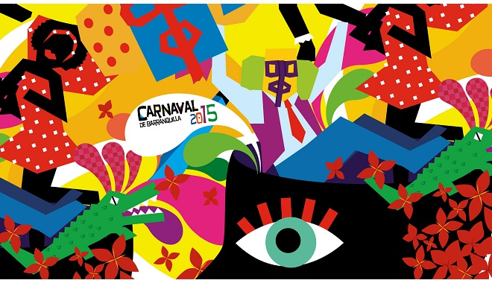
El Carnaval de barranquilla, colombia
Carlos eduardo lopez gaona

Slide 2
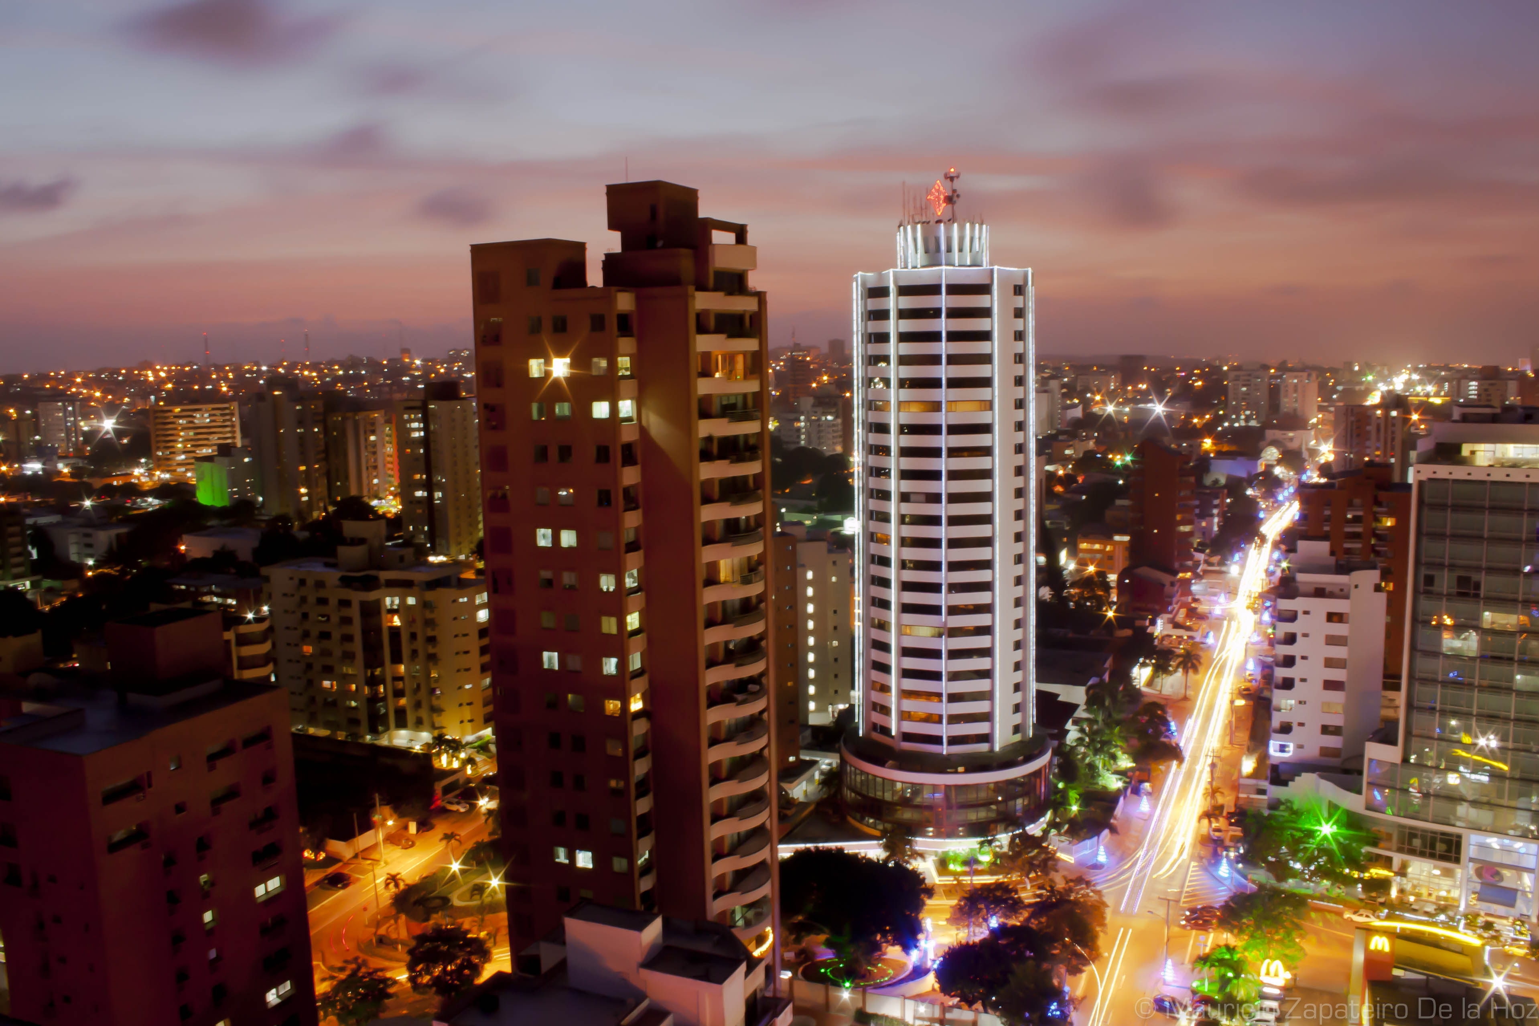
El carnaval de Barranquilla

Slide 3
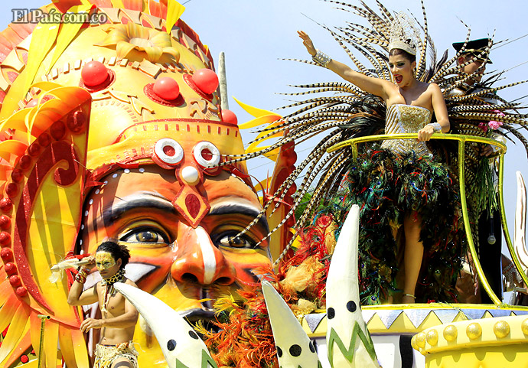
Carnaval: Fiesta tradicional

Slide 4
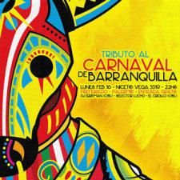
Se celebra en Febrero

Slide 5
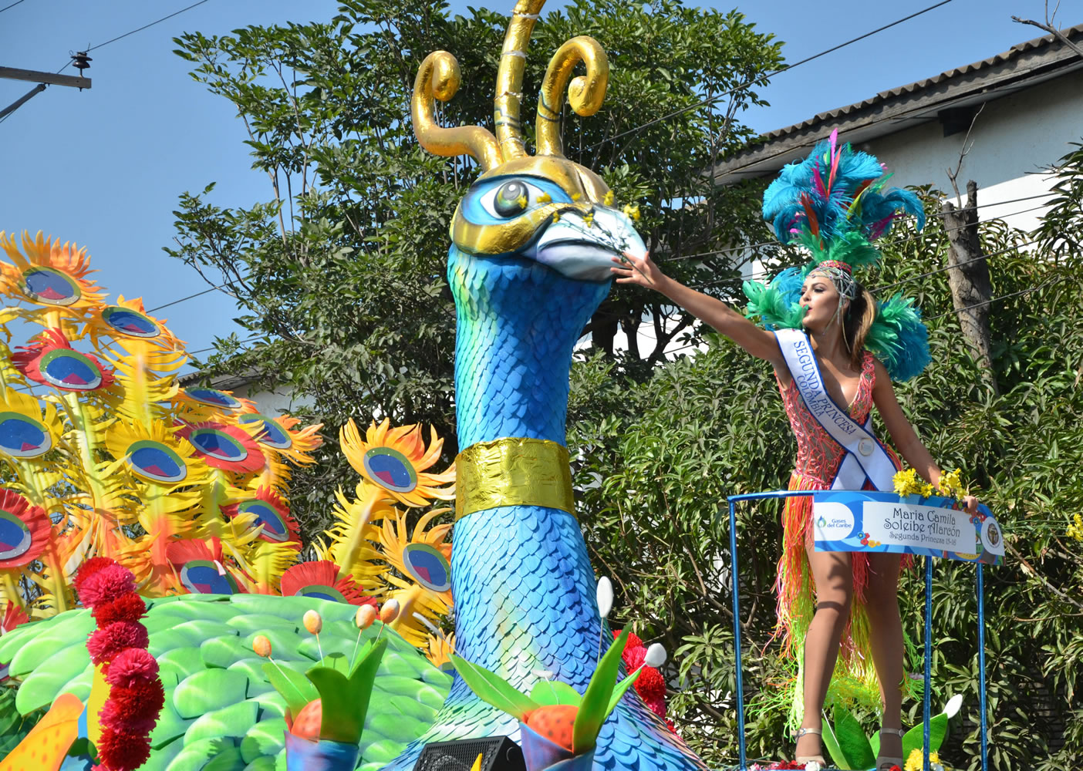
Patrimonio cultural

Slide 6
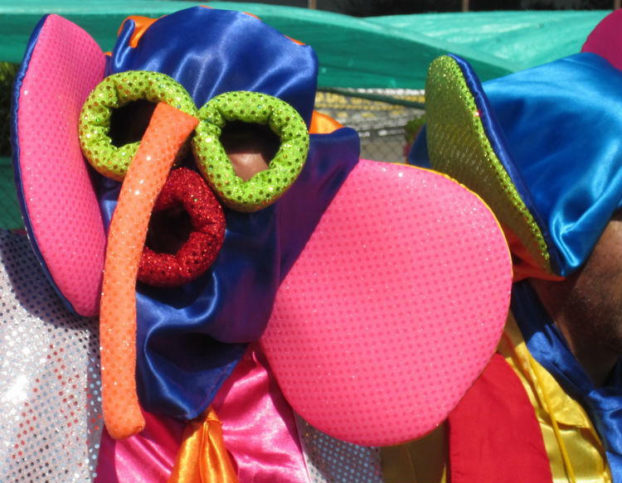
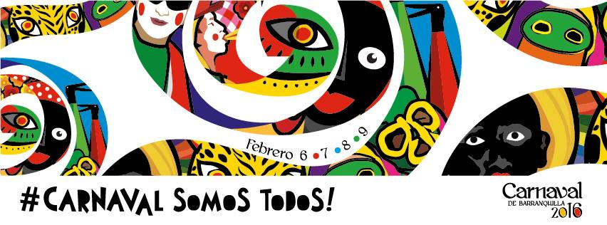
Origen español y portugués

Slide 7
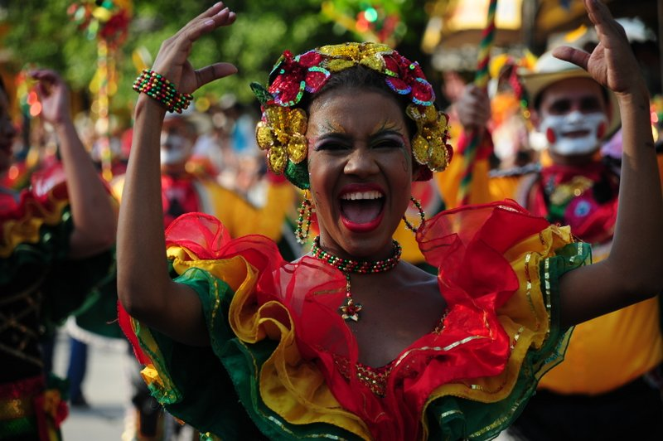
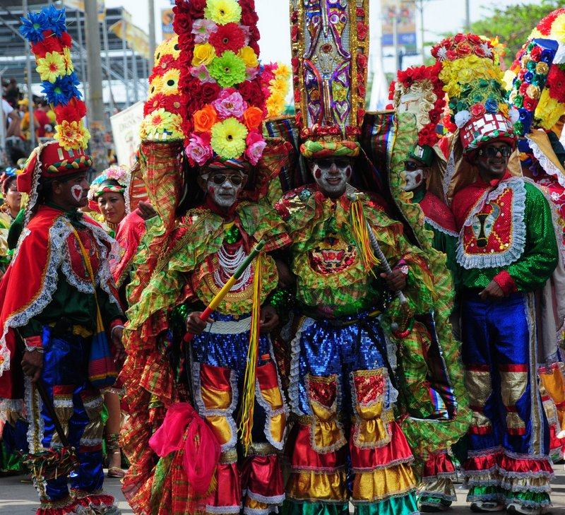
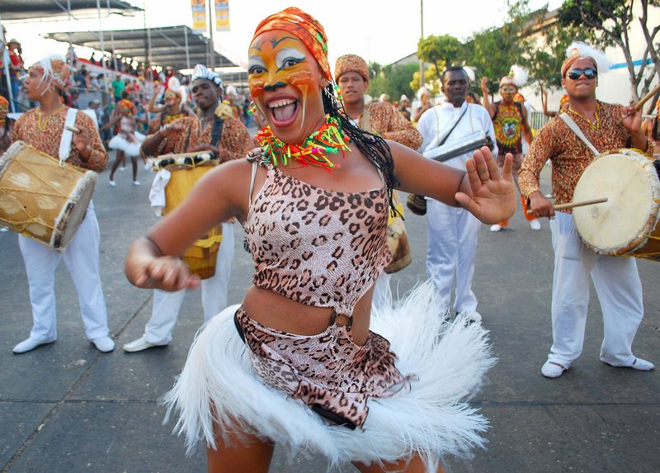
Danzas tradicionales
Danza del Congo
Danza del garabato
Danza del mapale
Danza de son negro
Fuente:http://www.carnavaldebarranquilla.org/el-carnaval/manifestaciones-folcloricas.html

Slide 8
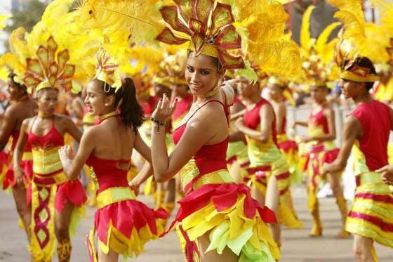
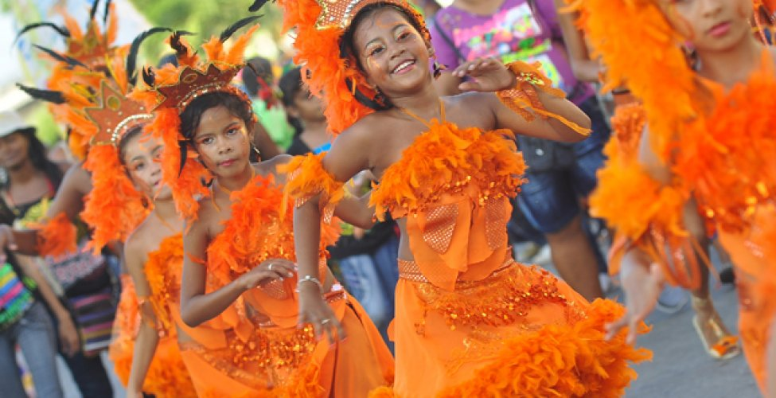
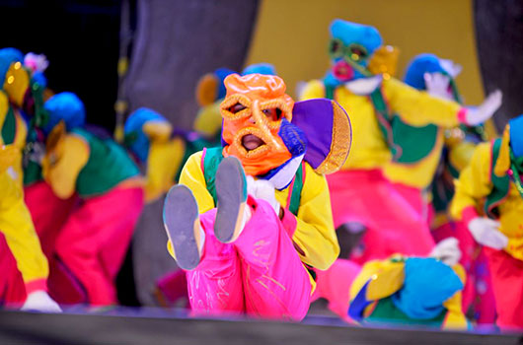
Comparsas y disfraces

Slide 9
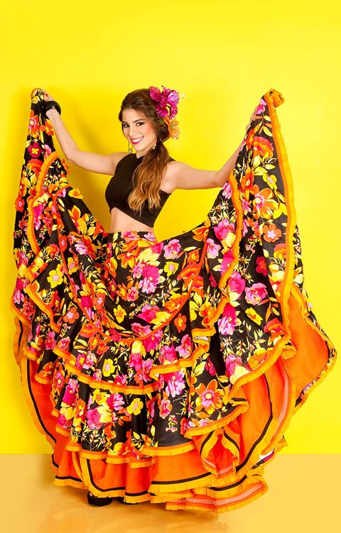
Reinados ( concursos de reinas)

